Slide 1


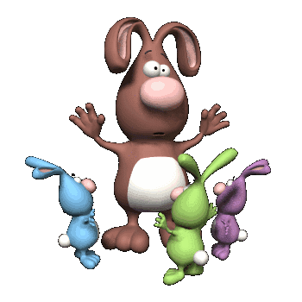

3/ Bài mới:
HÌNH CHỮ NHẬT
* Giới thiệu bài:
Hình chữ nhật

Slide 2
A
B
D
C
Kết luận: Hình chữ nhật có có 4 góc vuông, có 2 cạnh dài bằng nhau và 2 cạnh ngắn bằng nhau.
Hình chữ nhật

Slide 3
Bài 1:Trong các hình dưới đây, hình nào là hình chữ nhật ?
E
G
A
B
I
H
R
S
D
C
M
N
Q
P
T
U
Hình chữ nhật

Slide 4
Bài 2: Đo rồi cho biết độ dài các cạnh của mỗi hình chữ nhật sau:
A
4em
B
M
5em
N
3em
2em
D
C
Q
P
Hình chữ nhật

Slide 5
A
B
Bài 3:
1em
M
N
2em
D
C
4em
Hình chữ nhật : ABNM, MNCD, ABCD
AD = BC = 1em + 2em = 3em, AM = BN = 1em
MD = NC = 2em; AB = MN = DC = 4em
Hình chữ nhật

Slide 6
Bài 4:
Kẻ thêm một đoạn thẳng để được hình chữ nhật:
a/
b/
Hình chữ nhật

